Slide 1
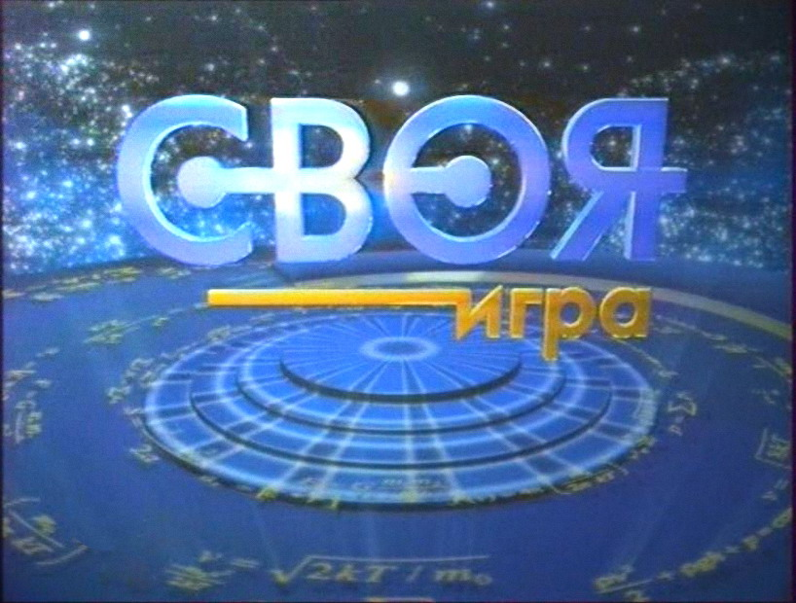
8 класс

Slide 2
Неделя математики в школе
Математическая игра для учащихся 8 класса специальной коррекционной школы VIII вида.
Подготовила и провела
учитель математики Н.К. Русских

Slide 3
Числа
Пословицы
Геометрия
Всякая
всячина
50
50
50
50
100
100
100
100
150
150
150
150
200
200
200
200

Slide 4
Числа
Какие цифры, используются
в современной математике ?
1 2 3 4 5….- арабские

Slide 5
Числа
Назовите самое большое целое число

Slide 6
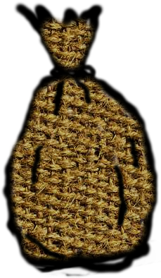
Кот в мешке

Slide 7
Числа
Установите закономерность и найдите следующее число:
8, 10, 14, 20, 28, 38, …
50

Slide 8
Числа
Вам знакома басня И.А. Крылова “Волк и ягненок”. Автор утверждает:
“У сильного всегда бессильный виноват: тому в истории мы тьму примеров слышим”.
Внимание вопрос: Какое число встречается в этих строках и как оно переводиться?
ТЬМА – много, невообразимое множество, сотня сотен, 10 000.

Slide 9
Пословицы
…раз отмерь, …раз отрежь.

Slide 10
Пословицы
…. с сошкой, …. с ложкой.

Slide 11
Пословицы
Мудрости учатся …. года, а лени ….дня.
(японская пословица)

Slide 12
А знаете ли вы, что…

Slide 13
Пословицы
….дней делай, на …день молись, на….день снова начинай.
8 6 7

Slide 14
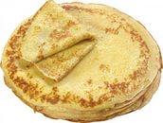
Геометрия
Какое кулинарное изделие в форме круга никогда не получается с первого раза?

Slide 15
Геометрия
У какого учителя нашей школы постоянно перед глазами 5 параллельных линий?

Slide 16
Геометрия
Крыша одного дома несимметрична:
один ее скат составляет с горизонтом угол 70°, а другой – 60°.
Предположим, что петух откладывает на гребне крыши яйцо. Куда оно покатиться?

Slide 17
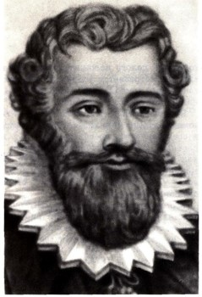
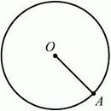
Геометрия
В древности такого термина в геометрии не не было. Его ввел в 17 веке французский математик Франсуа Виет.
В переводе с латинского это означает “Спица колеса”
Что это?

Slide 18
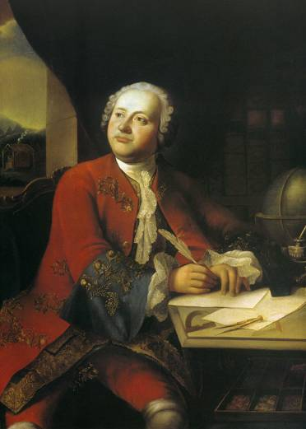
Всякая всячина
Назовите автора слов
«Математику уже затем учить надобно, что она ум в порядок приводит»

Slide 19
Всякая всячина
ЧИСЛО

Slide 20
Всякая всячина
Около столовой, где обедали лыжники, пришедшие из похода, стояли 20 лыж, а в снег было воткнуто 20 палок. Сколько лыжников ходило в поход?

Slide 21
Всякая всячина
В Москве она красная.
Бывает у квартиры, земельного участка, геометрической фигуры.
Выражается в квадратных единицах.
Длина на ширину…..

Slide 22
ИГРА закончена

